Slide 1
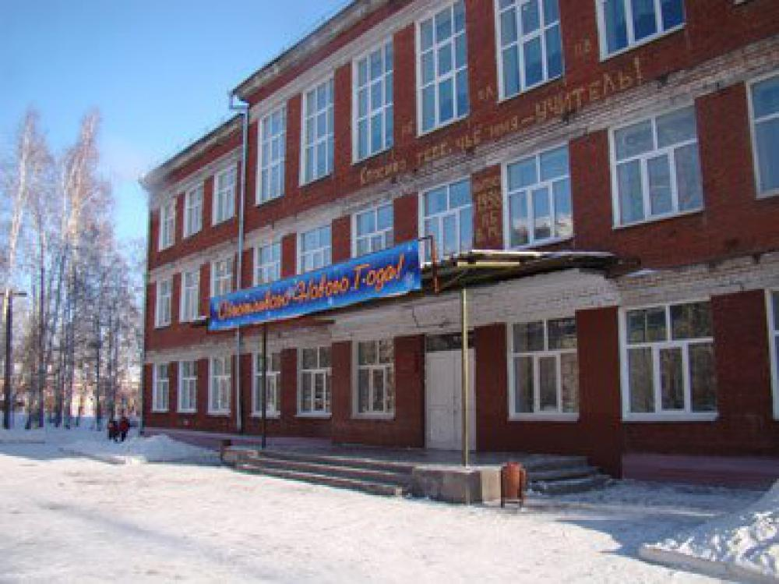
«Она – школа» моя работа, моё открытие, моё общение, мои познания..
Школа – это светлый дом, Дети учатся все в нём. Там научатся писать, Складывать и умножать.
В школе многое узнают: О своём любимом крае, О горах и океанах, О материках и странах;
И куда впадают реки, И какими были греки, И какие есть моря, И как вертится Земля.
В школе мастерские есть… Интересных дел не счесть! И звонок весёлый. Вот что значит “школа”!
Л.А. Арсенова

